Slide 1










Slide 2
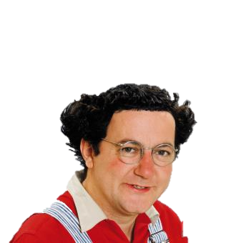
01- Votez nul (Live)05:29
02- Les français parlent aux... (Live)00:38
03- La publicité (Live)11:09
04- Le syndicat: Le délégué (Live)10:04
05- En politique on est 'achement balèze (Live)10:41
06- Si j'ai bien tout lu freud (Live)06:02
07- L'étudiant (Live)08:38
08- Fâché avec tout le monde (Live)03:44
09- Les vacances (Live)06:07
10- Le chômeur (Live)06:25
11- Mon papa (Live)03:07
12- Sois fainéant (ou conseil à un nourrisson)
13- Qui perd, perd (Live)02:31

Slide 3







































